Slide 1
chuyên đề TƯ VẤN NGỪA THAI
Sinh viên Y6 – đợt 1 - nhóm 8

Slide 2
Các thành viên
Lê Phúc Anh
Hoàng Lê Quỳnh Anh
Nguyễn Ngọc Quế Châu
Nguyễn Tấn Đạt
Trương Triều Hải
Huỳnh Tử Khang
Ngô Trọng Nghĩa
Lê Văn Phú

Slide 3
Mục tiêu
Lựa chọn được phương pháp ngừa thai phù hợp cho từng loại đối tượng.
Biết cách sử dụng một vài phương pháp tránh thai thông dụng.
Biết được cách xử trí khi có biến cố trong quá trình sử dụng biện pháp tránh thai.

Slide 4
Nội dung
Tổng quan về các phương pháp tránh thai.
Lựa chọn phương pháp tranh thai phù hợp.
Tránh thai ở phụ nữ có bệnh đi kèm.
Cách sử dụng một vài biện pháp tránh thai.
Xử trí các biến cố thường gặp trong quá trình dung biện pháp tránh thai.

Slide 5
Tổng quan các phương pháp tránh thai

Slide 6
Các phương pháp tránh thai
Dựa trên nội tiết tố
Thuốc uống tránh thai nội tiết phối hợp (COCs).
Thuốc viên tránh thai chỉ có progestogen (POP).
Hệ thống phóng thích Steroid tác dụng dài (LASDS).

Slide 7
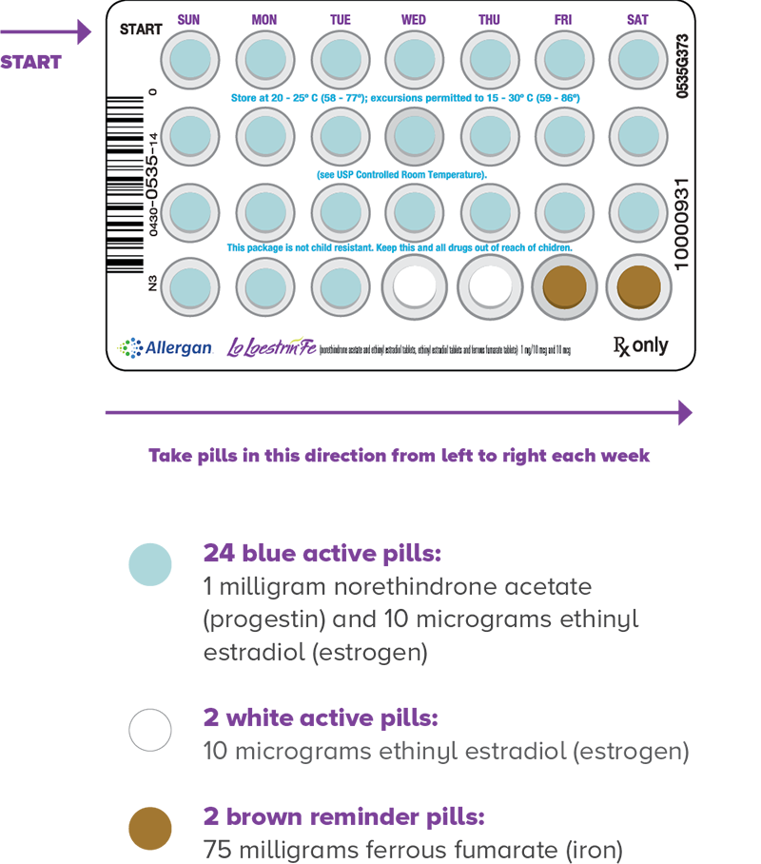
21 viên của vỉ Mercilon®
Giá tiền: 115.000 VNĐ
Marvelon 28 viên/vỉ
21 viên của vỉ Marvelon
Giá tiền: 70.000 VNĐ
Minesse® chứa 15 μg EE mỗi viên có định dạng 24+4
Lo Loesn® chứa 10 μg EE mỗi viên có định dạng 24 + 2 + 2

Slide 8
POPs cổ điển: Exluton 0.5 mg® giá 400.000 VNĐ
POPs mới: Cerazette 75μg® giá và Embevin® 75 μg giá 85.000 VNĐ.

Slide 9
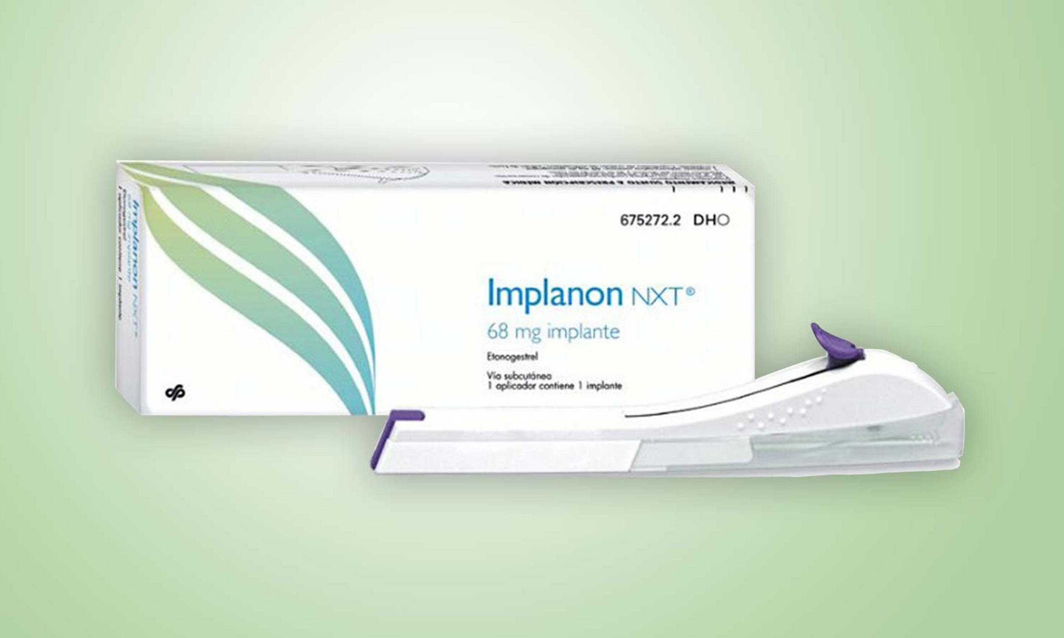
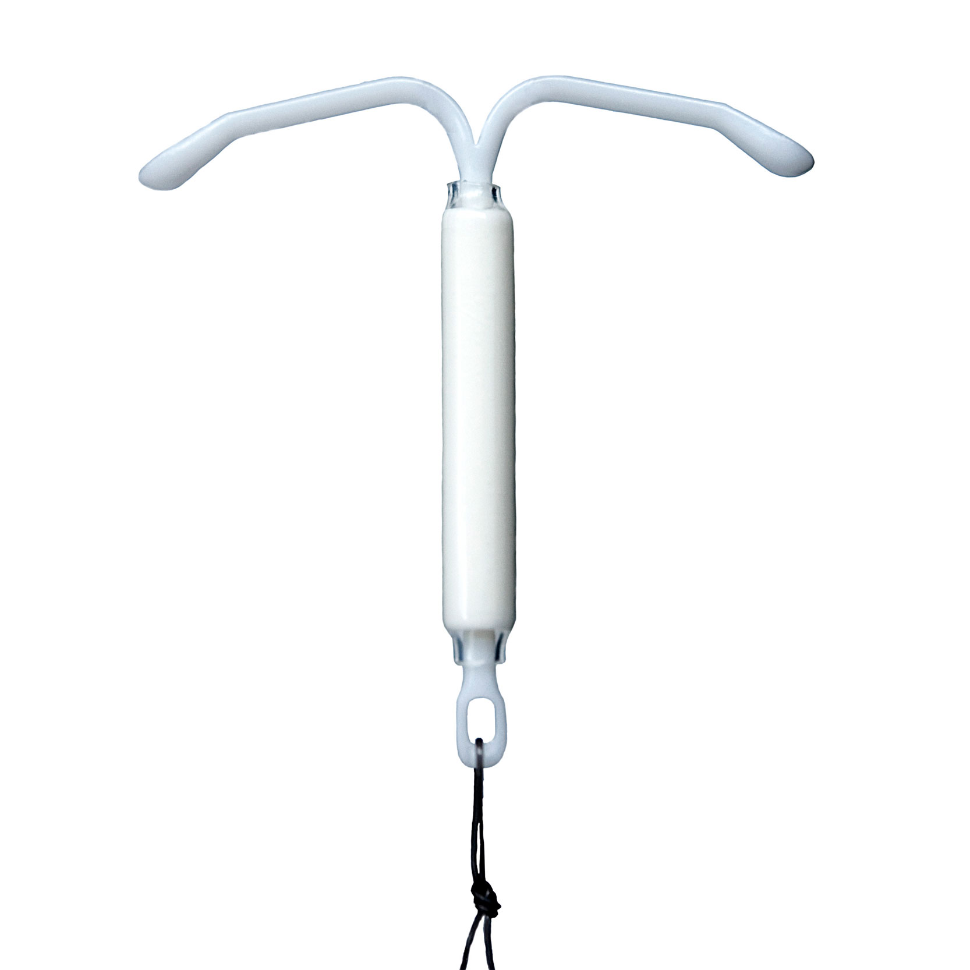
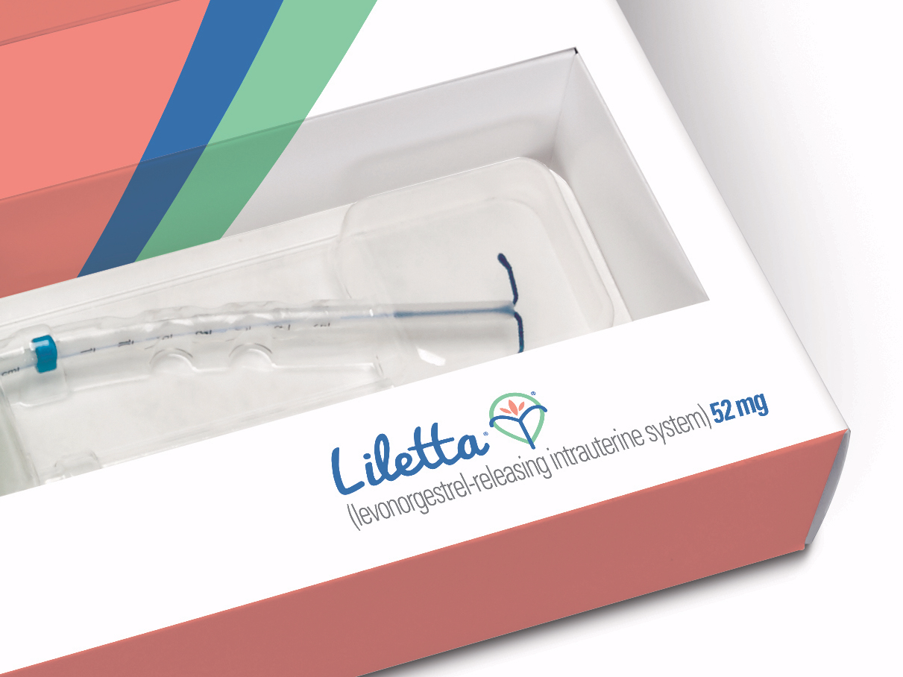
1. Các “kho chứa trong mô”
2. Que cấy dưới da
Depo-provera IM® 150 mg
Giá 12.500 VNĐ
Depo-provera SC® 104 mg
Norplant sử dụng một progestogen thế hệ cũ là LNG
Implanon sử dụng một progestogen thế hệ mới là ETG
Giá 2M5 – 3M5
3. IUD phóng thích progestogen
4. Vòng đặt âm đạo phóng thích chậm steroid
Nuva-Ring®: có chứa EE và ETG.
Giá: 240.000 VNĐ
Mirena® có bầu chứa to LNG hơn Liletta® có bầu chứa nhỏ hơn

Slide 10
Các phương pháp tránh thai
Không dựa trên nội tiết tố
Bao cao su nam.
Bao cao su nữ.
Màng chắn âm đạo.
Bọt biển.
Mũ chụp cổ tử cung.
Dụng cụ tử cung trơ.
Tránh ngày phóng noãn.
Xuất tinh ngoài.
Cu – IUD.
Thuốc diệt tinh trùng.
Thắt ống dẫn trứng.
Thắt ống dẫn tinh.

Slide 11
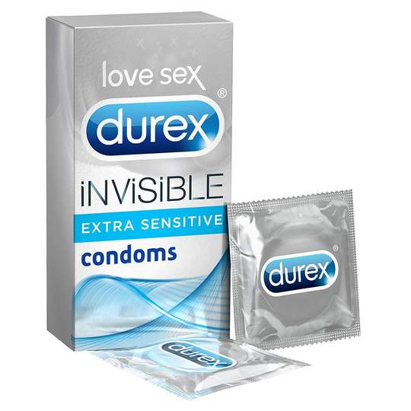
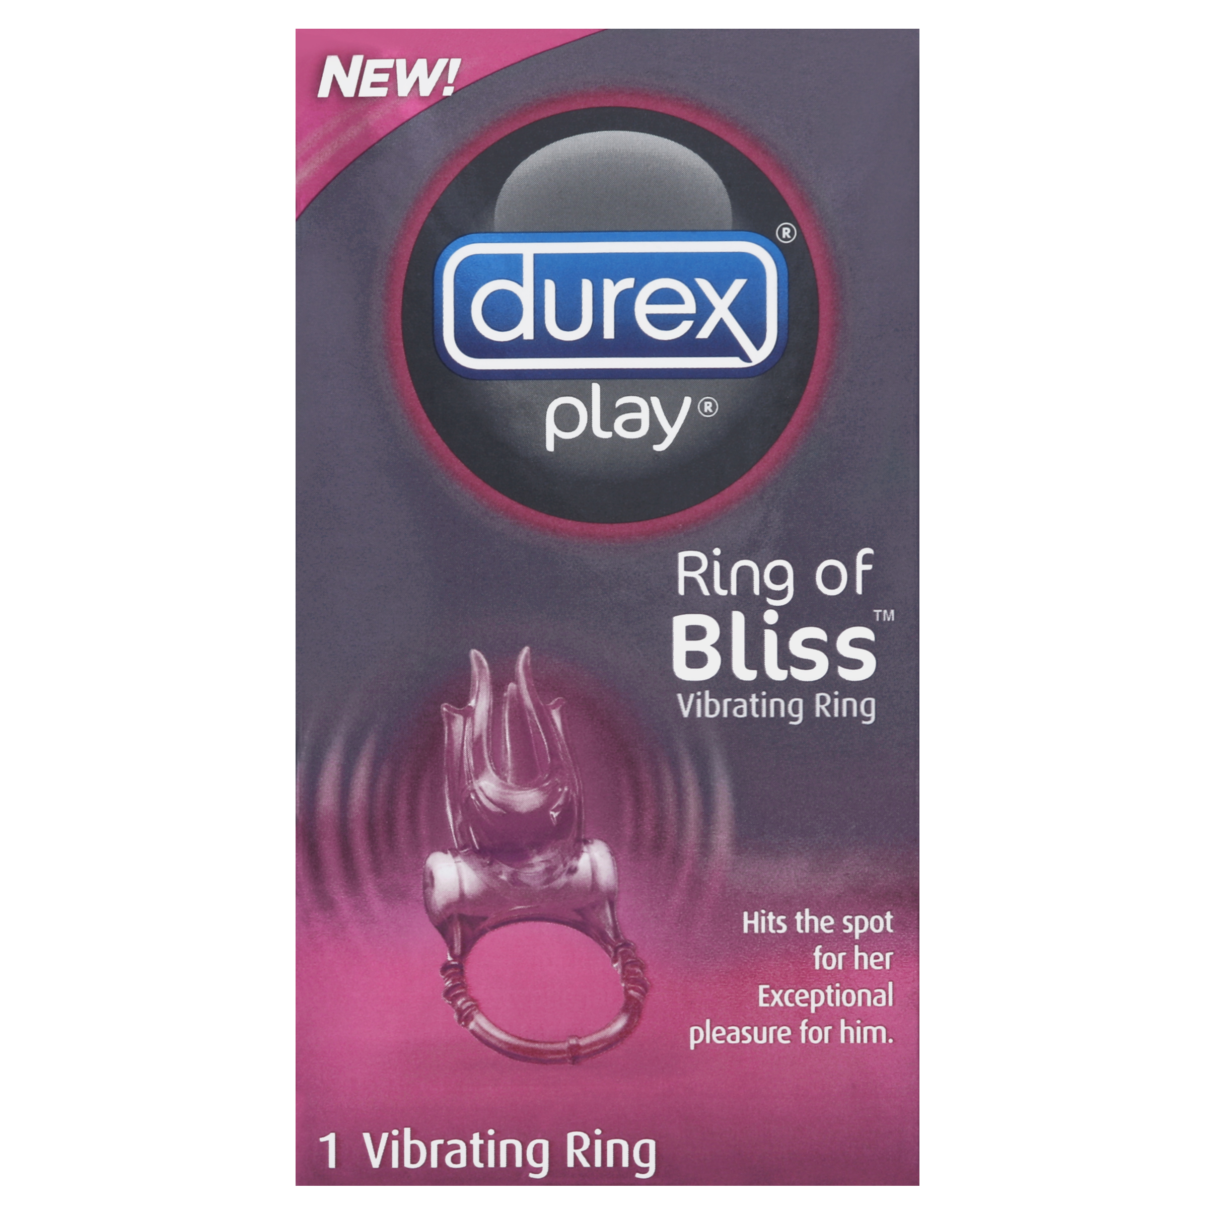
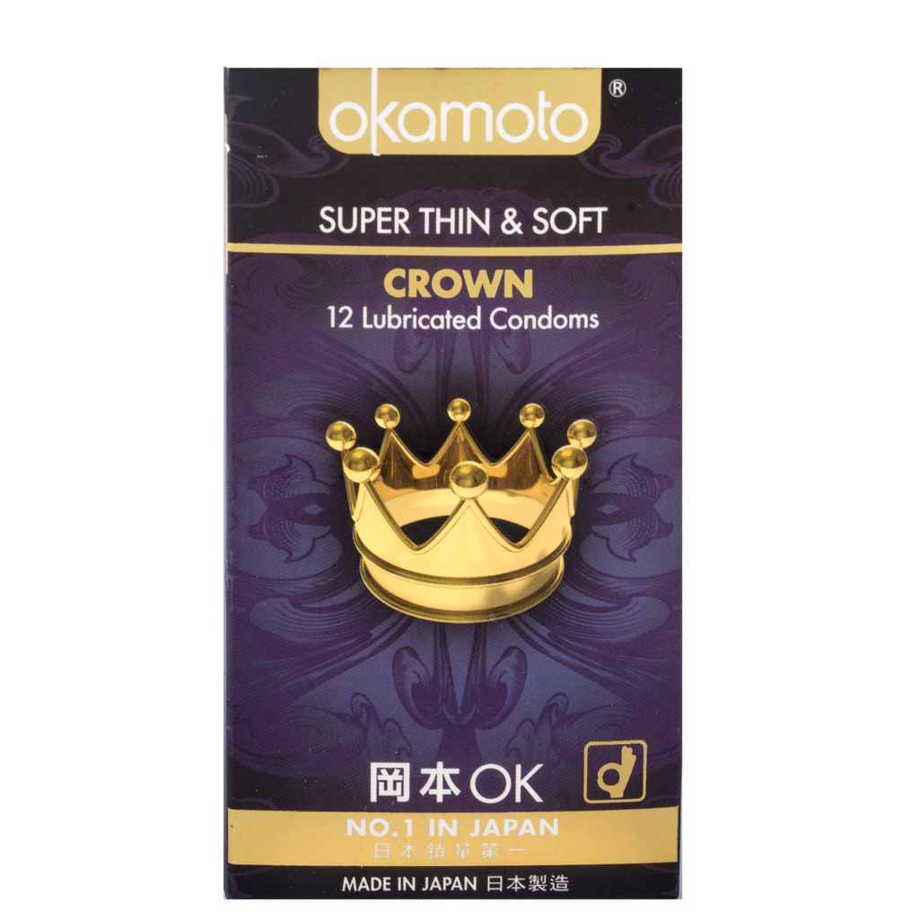
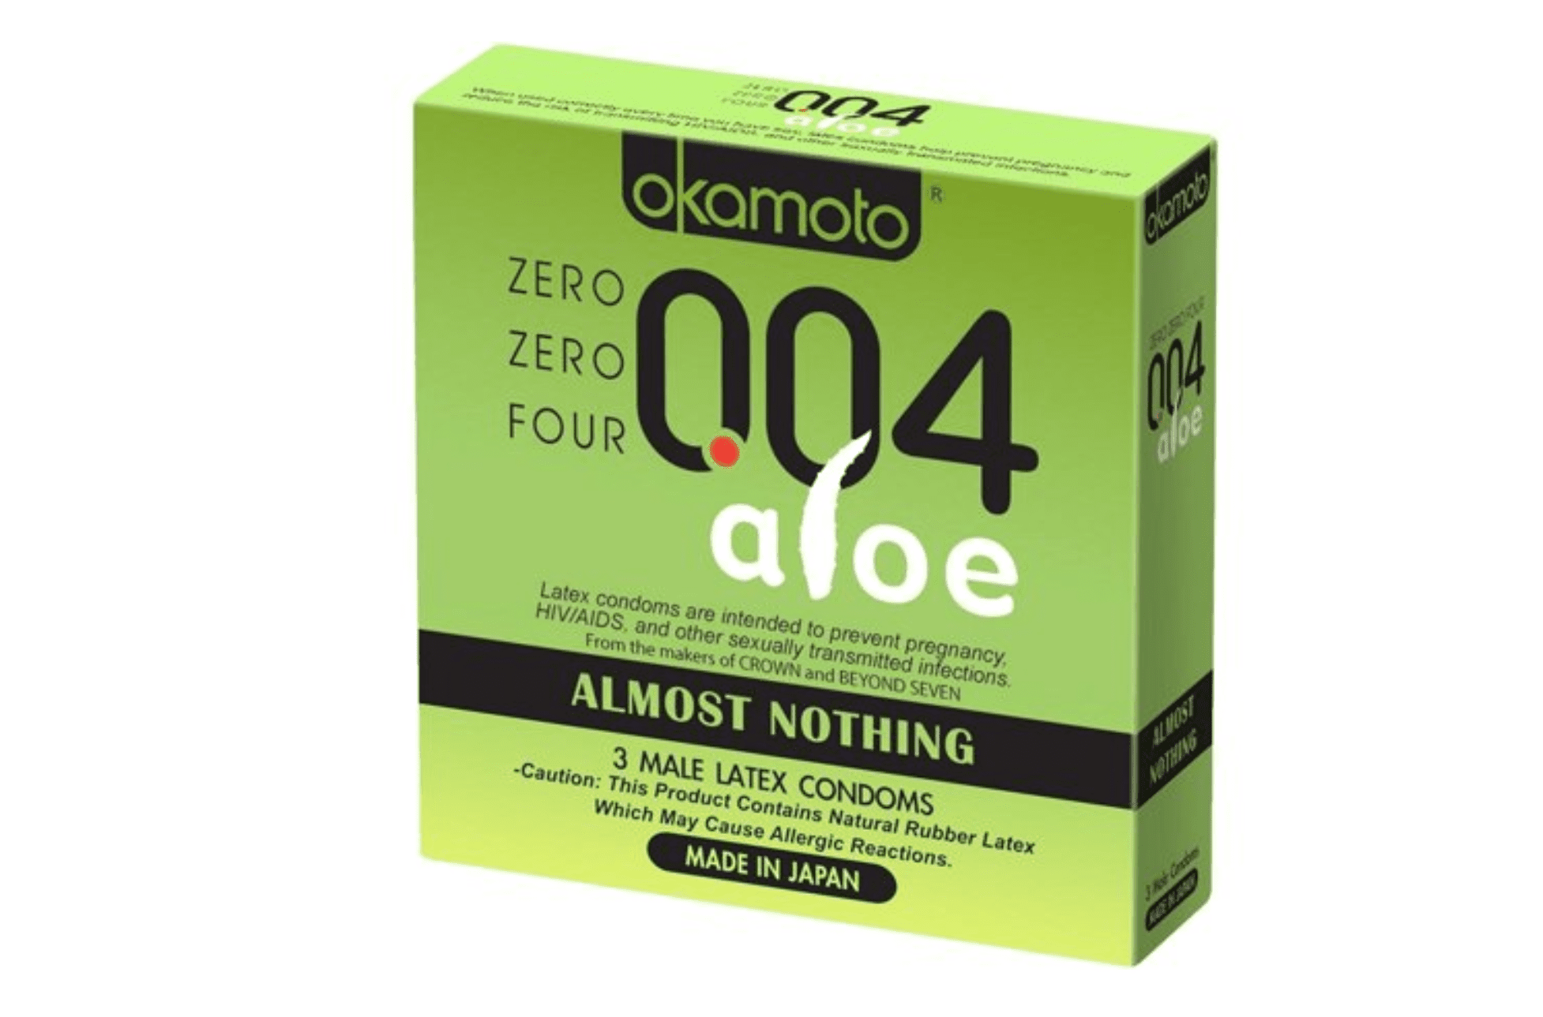
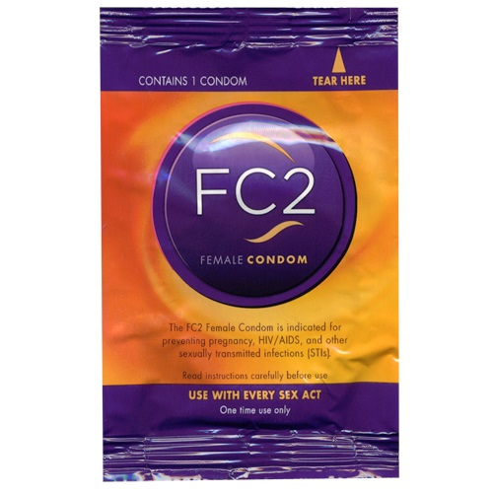
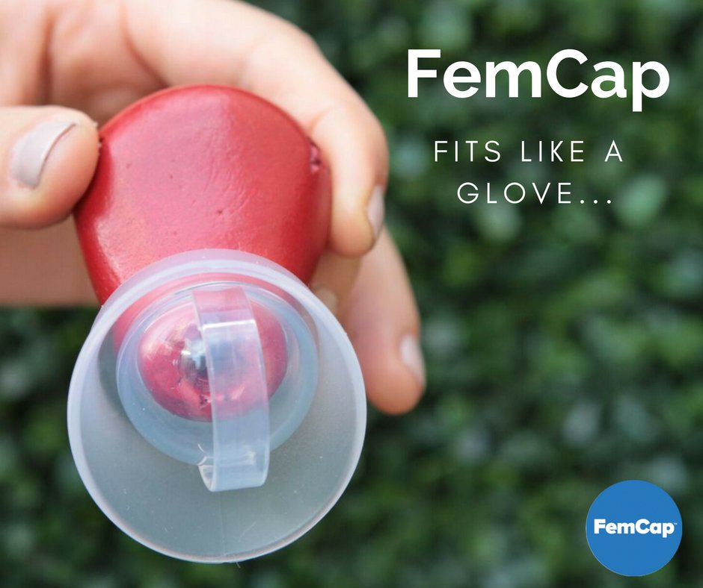
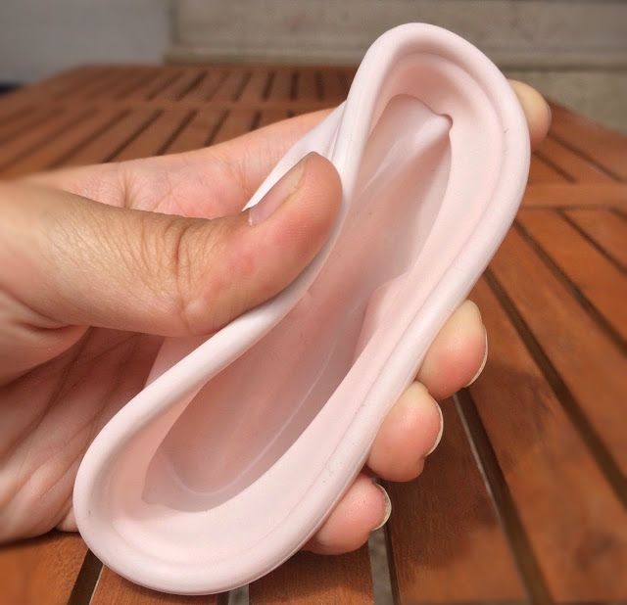
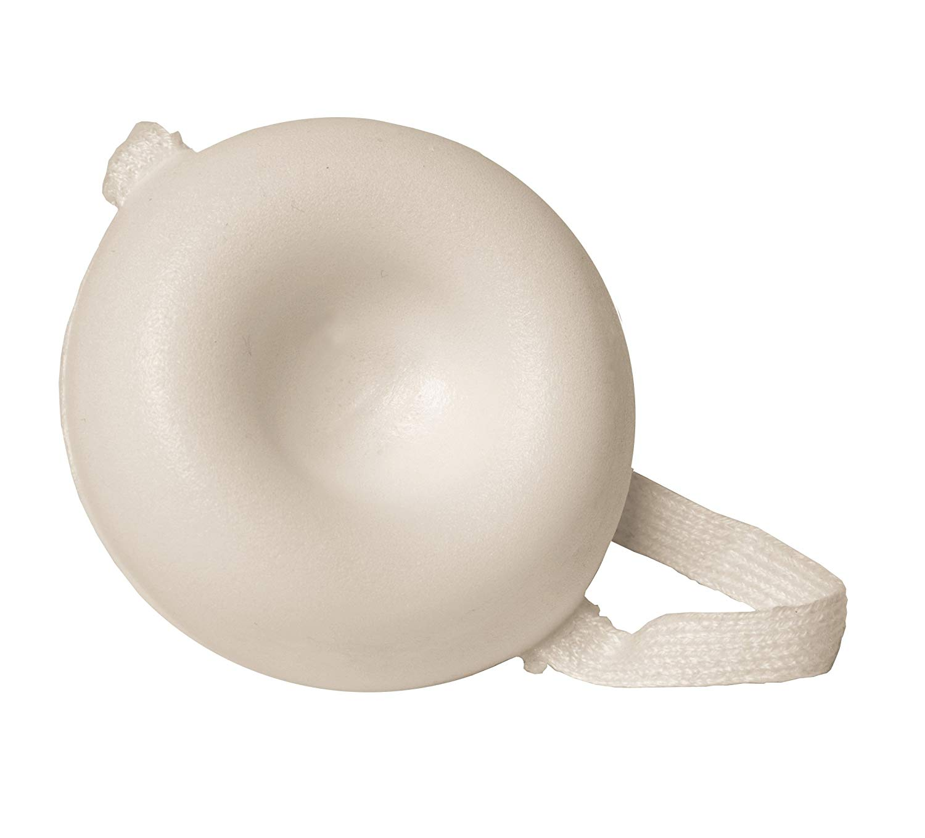
Bao cao su nam
Bao cao su nữ
Mũ chụp cổ tử cung
Màng chắn âm đạo
Bọt biển
Notes:
FC2 680.000/hộp 3 cái
Mũ chụp cổ tử cung 5m8/cái
Bọt biển 450.000 VNĐ/lọ

Slide 12
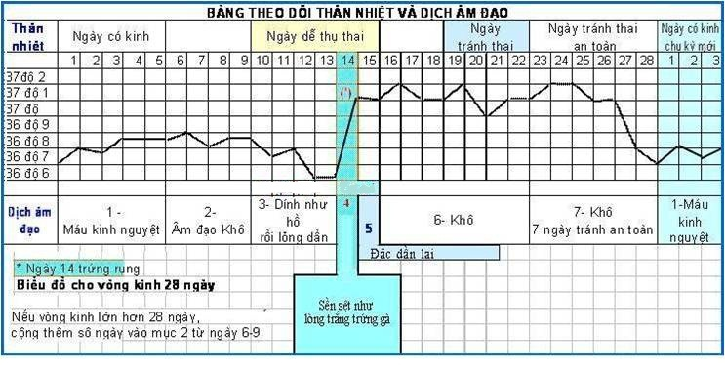
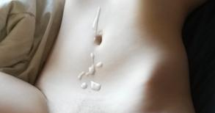
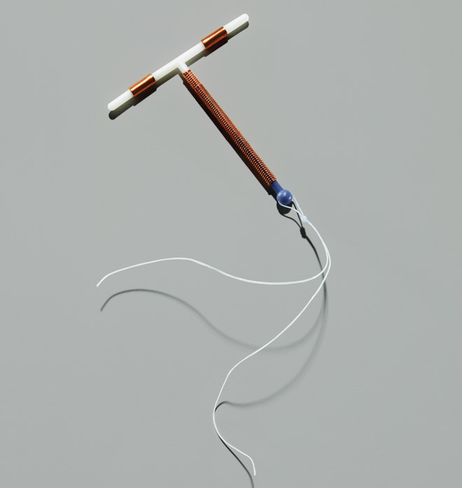
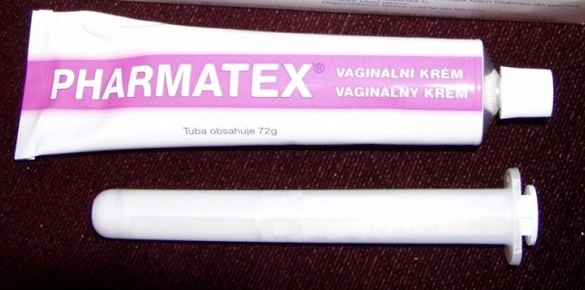
Tránh ngày phóng noãn
Xuất tinh ngoài
Dụng cụ tử cung chứa đồng
Thuốc diệt tinh trùng
Notes:
Thuốc diệt tinh trùng # 670.000 VNĐ/lọ

Slide 13
Lựa chọn phương pháp tranh thai phù hợp

Slide 14
Đặc tính của bệnh nhân
Tuổi, PARA.
Đặc điểm chu kỳ kinh.
Tiền căn phụ khoa.
Tiền căn bệnh nội khoa.

Slide 15
Đặc tính của bệnh nhân
Thời gian mong muốn ngừa thai.
Mong muốn có con trong tương lai.
Trình độ học vấn, tình trạng hôn nhân.
Đặc điểm sinh hoạt tình dục.
Đặc điểm kinh tế, xã hội, tôn giáo.

Slide 16
Câu hỏi tư vấn
Trước khi đến đây chị có mong muốn được sử dụng 1 phương pháp ngừa thai nào chưa?
Chị có muốn chọn pp hiệu quả nhất?
Chị có muốn có thêm con? Khi nào?

Slide 17
Câu hỏi tư vấn
Chị sẽ làm gì khi có thai ngoài ý muốn? Giữ/phá thai?
Chị đã dùng pp ngừa thai khác trước đây chưa? Có khó khăn gì khi sử dụng pp đó?
Chị đang làm gì để bảo về mình khỏi các bệnh lý STIs?

Slide 18
Câu hỏi tư vấn
Chị có biết về ngừa thai khẩn cấp?
Chị có bệnh lý nội khoa nào không?
Tác dụng phụ mà chị sẵn sàng chấp nhận?

Slide 19
Câu hỏi tư vấn
Bạn tình của chị có muốn có thêm con trong tương lai? Khi nào?
Bạn tình của chị có đồng ý sử dụng bao cao su và/hoặc trả tiền cho việc ngừa thai?
Bạn tình của chị có đồng ý kiêng giao hợp khi chưa sử dụng bp tránh thai nào khác?

Slide 20
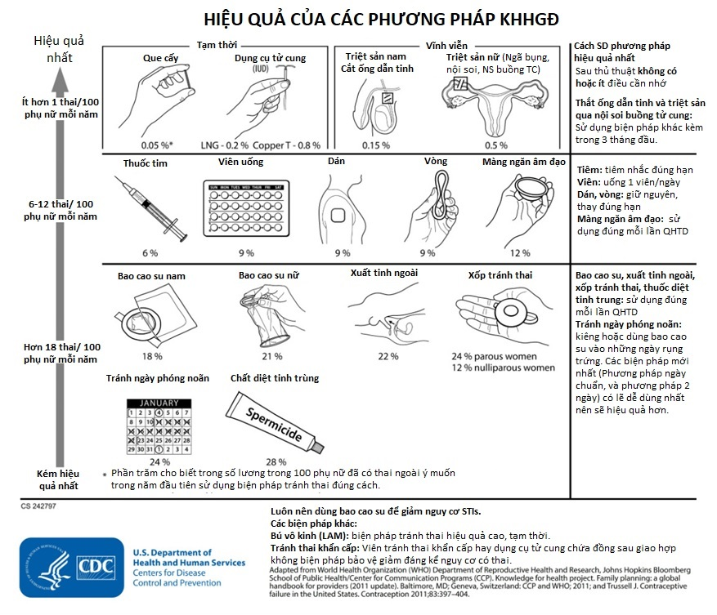

Slide 21
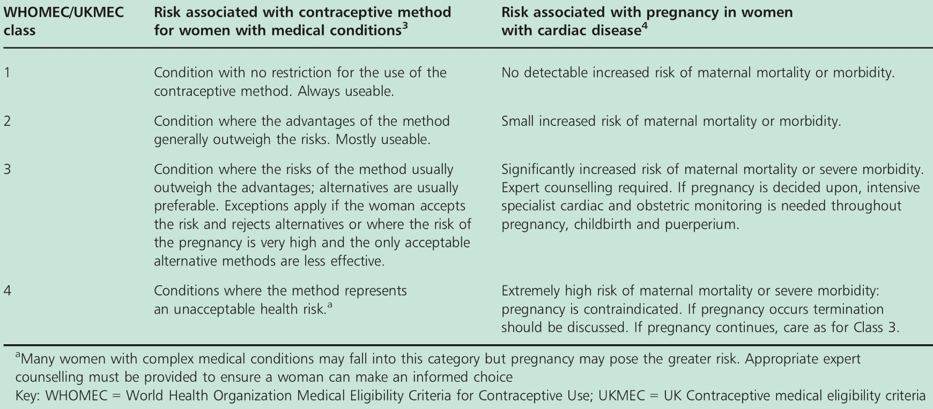
Phân loại biện pháp tránh thai

Slide 22
Tránh thai ở trẻ vị thành niên
Dụng cụ tử cung chứa đồng/levonogestrel: hiệu quả cao + an toàn cao.
Bao cao su: cần thiết kết hợp với mọi biện pháp → giảm STIs, giảm tắc vòi tử cung (do nạo phá).
Thực hành đeo bao đúng.
STIs: 50% số mới mắc.
Postinor: luôn có sẵn.
DMPA: không dùng vì không khuyến cáo đo đậm độ xương bằng DEXA scan theo dõi.

Slide 23
Tránh thai ở trẻ vị thành niên
Không cần khám phụ khoa trước (trừ IUDs)
Tuy nhiên, 13-15 tuổi: nên tiếp cận lần đầu
Hướng tiếp cận: HEADSS (home, education, activities, drugs, sexually, suicide)
Pap’s test: từ 21 tuổi ( trừ SGMD sớm hơn)
HPV: Gardasil từ 9-26 tuổi mọi bé gái, phụ nữ
Cervarix 10-25 tuổi.

Slide 24
Tránh thai ở trẻ vị thành niên
Tầm soát lậu, Chlamydia, HIV: mỗi năm nếu có QHTD.
Sai lầm: không thể có thai ở lần đầu/ thụt rửa âm đạo sau giao hợp

Slide 25
Tiền mãn kinh
COCs: hiệu quả cao + tác dụng kèm theo (điều kinh, ngừa loãng xương, giảm cơn bốc hỏa).
Lưu ý: bốc hỏa tồn tại sau vài tuần → TD cường giáp → tăng liều → chuyển phương pháp
CCĐ: phụ nữ > 35 hút thuốc lá, đau nửa đầu, bệnh lý tim mạch.

Slide 26
Tiền mãn kinh
POPs, DMPA, IUDs + BCS: phụ nữ > 35 + hút thuốc lá.
Triệt sản nam & nữ: đủ con.
Bao cao su: dùng kết hợp với biện pháp khác.
Tránh ngày phóng noãn: không chính xác.
Tất cả biện pháp khác đều dùng được với phụ nữ khỏe, không hút thuốc lá

Slide 27
Hậu sản
Tại sao cần lựa chọn phương pháp tránh thai cho hậu sản?
Nguy cơ gây thuyên tắc mạch máu.
Nguy cơ nhiễm trùng.
Các biến đổi hoạt động buồng trứng.
Ảnh hưởng đến việc thực hiện nuôi con bằng sữa mẹ

Slide 28
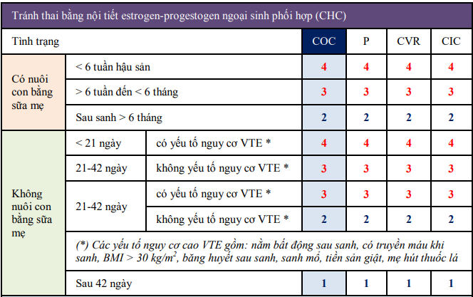
Hậu sản

Slide 29
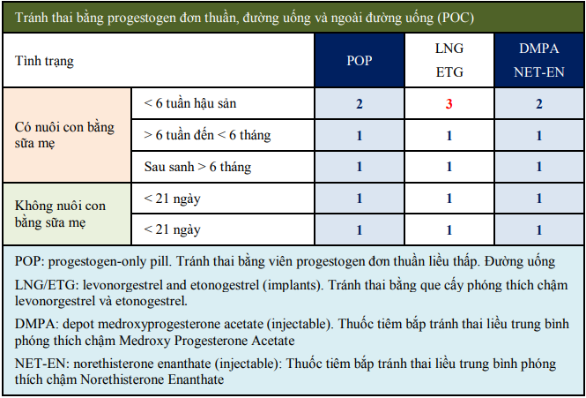
Hậu sản

Slide 30
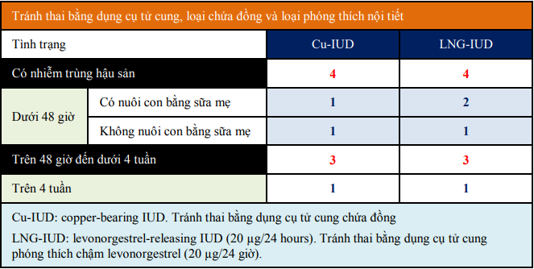
Hậu sản

Slide 31
Hậu sản
Lactational Amenorrhoea Method – LAM
Vô kinh.
Nuôi con bằng sữa mẹ hoàn toàn.
Kéo dài không quá 6 tháng

Slide 32
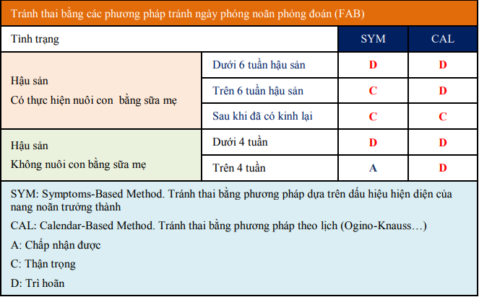
Hậu sản

Slide 33
tránh thai ở người phụ nữ có bệnh lý đi kèm

Slide 34
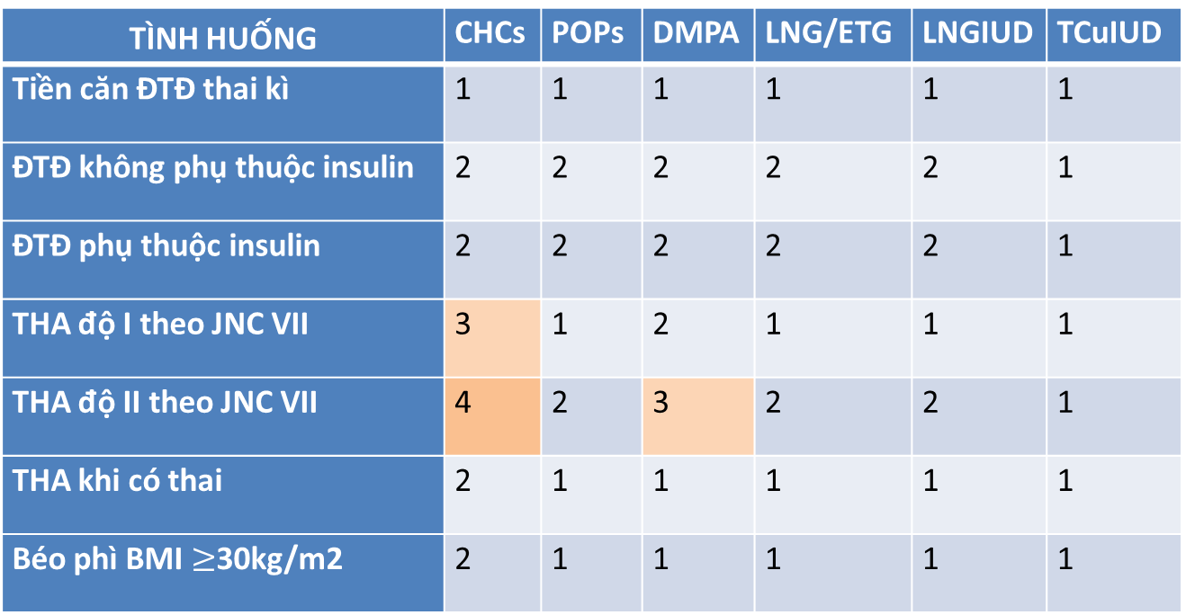
Nhóm ĐTĐ, THA, béo phì
TÌNH HUỐNG | CHCs | POPs | DMPA | LNG/ETG | LNGIUD | TCuIUD
Tiền căn ĐTĐ thai kì | 1 | 1 | 1 | 1 | 1 | 1
ĐTĐ không phụ thuộc insulin | 2 | 2 | 2 | 2 | 2 | 1
ĐTĐ phụ thuộc insulin | 2 | 2 | 2 | 2 | 2 | 1
THA độ I theo JNC VII | 3 | 1 | 2 | 1 | 1 | 1
THA độ II theo JNC VII | 4 | 2 | 3 | 2 | 2 | 1
THA khi có thai | 2 | 1 | 1 | 1 | 1 | 1
Béo phì BMI $≥$30kg/m2 | 2 | 1 | 1 | 1 | 1 | 1

Slide 35
ĐÁI THÁO ĐƯỜNG
Progestogen có thể gây:
Rối loạn Glucose (tăng nhẹ)
Rối loạn lipid (LDL tăng nhẹ hoặc bình thường; HDL giảm nhẹ)
Có ĐTĐ được xếp nhóm 2 ở COCs, POPs, DMP, LNG.

Slide 36
TĂNG HUYẾT ÁP
COCs sử dụng ở bệnh nhân tăng huyết áp có nguy cơ nhồi máu cơ tim và đột quị do tăng xơ vữa động mạch.
DMPA
Rối loạn chuyển hóa mỡ.
Nên không dùng khi có nguy cơ xơ vữa động mạch: ĐTĐ có biến chứng hoặc hơn 20 năm, THA chưa ổn định.

Slide 37
BÉO PHÌ
COCs tăng cân trung bình không khác biệt giữa người có sử dụng COCs và giả dược.
COCs không cần kê toa khác liều, nhưng một số nghiên cứu có tỉ lệ thất bại cao hơn và có nguy cơ huyết khối tĩnh mạch sâu.

Slide 38
Nhóm bệnh lí phụ khoa
TÌNH HUỐNG | CHCs | POPs | DMPA | LNG/ETG | LNGIUD | TCuIUD
AUB nhẹ | 1 | 2 | 2 | 2 | 1 | 1
U buồng trứng lành tính (bao gồm nang buồng trứng) | 1 | 1 | 1 | 1 | 1 | 1
Bệnh nguyên bào nuôi lành tính | 1 | 1 | 1 | 1 | 3 | 3
Bệnh nguyên bào nuôi ác tính | 1 | 1 | 1 | 1 | 4 | 4
U xơ cơ tử cung | 1 | 1 | 1 | 1 | 2 | 2
Lạc nội mạc tử cung | 1 | 1 | 1 | 1 | 1 | 2

Slide 39
AUB
COCs, POPs giúp giảm lượng máu kinh.
Một số bệnh – máu kinh nặng:
Nhân xơ tử cung.
Adenomyosis.
Polyp, tăng sinh và ung thư NMTC.
Rối loạn đông cầm máu.
Cả DMPA, LNG/ETG, LNGIUD, TCuIUD có thể gây AUB nên không dùng ở bệnh nhân có AUB chưa dc chẩn đoán nguyên nhân

Slide 40
Bệnh nguyên bào nuôi
Tác dụng phụ của IUD là những thông tin gây nhiễu như:
Rong huyết.
Chẩn đoán pb với PSTT.
Thể GTD không kèm tăng cao của hCG.
Viêm và tăng nguy cơ thủng tử cung
Bệnh lý ác tính có thể tăng NC xâm lấn, di căn nhanh hơn.

Slide 41
Nhóm bệnh STIs
TÌNH HUỐNG | CHCs | POPs | DMPA | LNG/ETG | LNGIUD | TCuIUD
Hiện tại có mủ CTC hoặc viêm do chlamydia hoặc do lậu cầu | 1 | 1 | 1 | 1 | I-4/C-2 | I-4/C-2
Các bệnh STDs khác (ngoại trừ HIV và viêm gan) | 1 | 1 | 1 | 1 | 2 | 2
Viêm âm đạo (gồm viêm âm đạo do trichomonas và nhiễm khuẩn âm đạo) | 1 | 1 | 1 | 1 | 2 | 2
I=Bắt đầu/C=Tiếp tục

Slide 42
Nhóm bệnh STIs
COCs, POPs không bảo vệ khỏi bệnh STIs
BCS giúp giảm 9% tỉ lệ thất bại và ngăn ngừa STIs.
Các IUD gây viêm TC tăng khả năng nhiễm bệnh và diễn tiến nặng hơn của STDs nên IUD cần được xem xét lợi ích khi dùng.
Mủ CTC do lậu là bệnh lý nặng, diễn tiến nhanh nên lúc đầu không được sử dụng IUD giai đoạn đầu.

Slide 43
Viêm vùng chậu
POPs có thể giảm nguy cơ viêm vùng chậu nhờ chất nhầy CTC đặc, hiệu quả giảm sau 22 giờ và mất sau 27 giờ.

Slide 44
Tương tác thuốc
TÌNH HUỐNG | CHCs | POPs | DMPA | LNG/ETG | LNGIUD | TCuIUD
Phenytoin, barbiturates, carbamazepin, primadone, topiramate, oxycarbazepin, valproate. | 3 | 3 | 2 | 3 | 1 | 1
Kháng sinh phổ rộng, kháng nấm, kháng kí sinh | 1 | 1 | 1 | 1 | 1 | 1
Rifampicin hoặc Risabutin | 3 | 3 | 1 | 2 | 1 | 1

Slide 45
Tương tác thuốc
Thuốc chống động kinh: tăng chuyển hóa progestin qua gan do cảm ứng enzyme cytochrome P450 3A4 → giảm hoạt tính progestin ngoại sinh.
Rifampin và Griseofuvin: làm giảm cảm ứng enzyme estradiol-beta-gluronidase → giảm nồng độ EE trong máu.

Slide 46
Tương tác thuốc
Kháng sinh phổ rộng
Lo ngại là không có VK ĐR để cắt các hợp chất nội tiết
Tuy nhiên, các nghiên cứu về liều hiện tại cho thấy không có sự khác biệt về nồng độ nội tiết trong máu

Slide 47
Cách sử dụng một vài biện pháp tránh thai

Slide 48
Tránh ngày phóng noãn

Slide 49
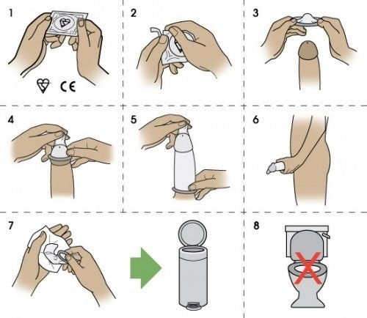
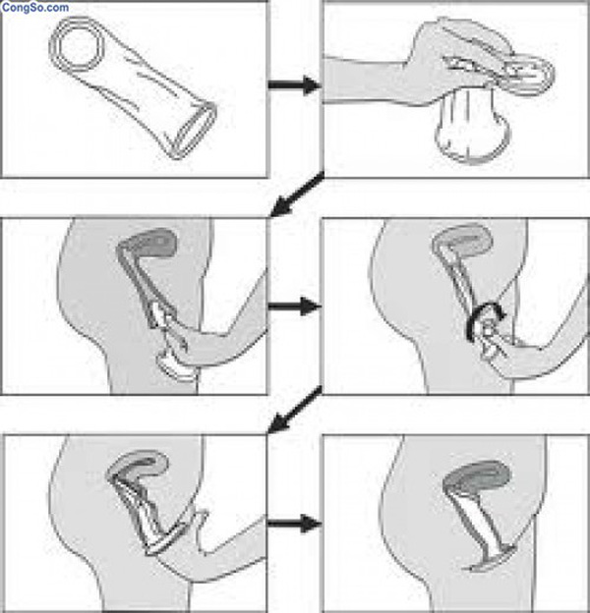
Bao cao su nam/nữ

Slide 50
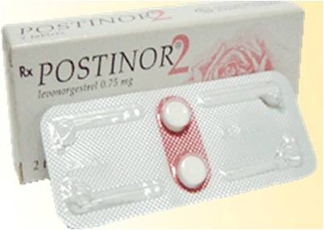
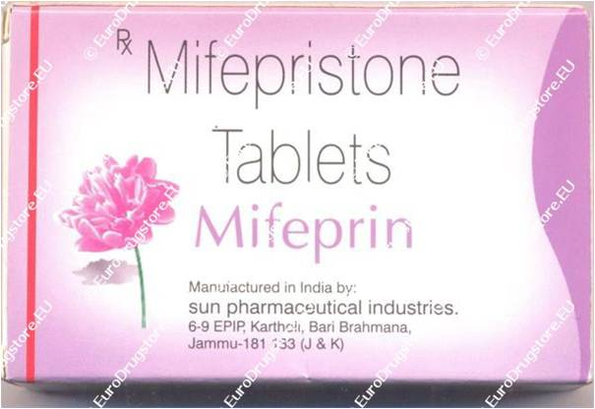
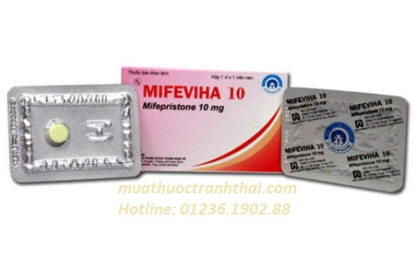
Tránh thai khẩn cấp
Postinor 2: viên 1 – 72h; viên 2 – sau 12.
Mifeprin: 1 viên duy nhất trong 72h.
Mifeviha 10: 1 viên duy nhất trong 120h.
Cu – IUD: trong 7 ngày, không cần xử lý thêm.

Slide 51
Tránh thai khẩn cấp
Điều kiện giới hạn dùng
Migraine, bệnh lí gan mật đang diễn tiến
Tiền sử bệnh lý tim mạch, carninoma vú, buồng trứng, tử cung.
Đang nuôi con bằng sữa mẹ: cân nhắc với SPRM
Đang/nghi ngờ có thai.
AUB chưa rõ nguyên nhân.

Slide 52
COCs
Đầu chu kì kinh
Vỉ 21 viên: bắt đầu với viên ghi ngày thích hợp → 1 viên/ngày → nghỉ 7 ngày → uống vỉ tiếp theo.
Vỉ 28 viên: bắt đầu với viên đầu tiên → 1 viên/ngày → vỉ tiếp theo.

Slide 53
COCs
Điều kiện giới hạn dùng:
Nguy cơ thuyên tắc mạch do huyết khối.
Nguy cơ xơ vữa mạch máu.
Bệnh lí lệ thuộc estrogen hoăc tăng nặng bởi progesterone.
Đang dùng nhóm rifampicin .
Tác dụng phụ trở nên nghiêm trọng hay có các biến chứng → ngưng dùng.

Slide 54
POPs
Cách dùng:
Đầu chu kì (không muộn hơn ngày 5)
Từ viên đầu tiên → 1 viên/ngày → vỉ tiếp theo.

Slide 55
LASDs
Cấy dưới da đầu chu kì (muộn nhất vào ngày 5)
Implanon 3 năm.
Norplant 5 năm.
Đặt âm đạo đầu chu kì (muộn nhất vào ngày 7)
Mirena 3 năm.
Liketta 5 năm.

Slide 56
IUD
Điều kiện giới hạn dùng
Đang có thai.
Tình trạng viêm, nhiễm phụ khoa – vùng chậu đang diễn tiến hoặc có nguy cơ liên quan.
XHTC chưa có chẩn đoán ± tăng nặng với IUD.
Bệnh lí ác tính đường sinh dục.
Tử cung dị dạng.
Sa sinh dục độ II, III.
Dị ứng với Cu hay rối loạn chuyển hóa/hấp thu Cu (IUD-Cu).

Slide 57
Xử trí các biến cố thường gặp

Slide 58
Xử trí quên thuốc - COCs
Quên thuốc
COCs
2 viên
Tuần 1
Tuần 3
Tuần 2
1 viên
POPs

Slide 59
Xử trí quên thuốc - COCs
Quên 1 viên:
Uống 1 viên ngay khi nhớ ra.
Uống viên của ngày hôm đó như bình thường.
Quên 2 viên:
Tuần 1: sử dụng biện pháp hỗ trợ nếu quan hệ.
Tuần 2: không cần sử dụng biện pháp hỗ trợ.
Tuần 3:
Ngưng chờ có kinh, bắt đầu vỉ mới (hay 7 ngày).
hoặc uống 1 viên ngay, uống 1 viên ngày hôm đó, ngày sau uống 2 lần 1 viên. Bắt đầu vỉ mới không có khoảng nghỉ.

Slide 60
Xử trí quên thuốc - POPs
Quên thuốc hay uống trễ giờ.
Uống ngay 1 viên khi nhớ ra, uống viên của ngày hôm đó đúng giờ và tiếp tục vỉ thuốc.
sử dụng biện pháp hỗ trợ 48h nếu quan hệ.

Slide 61
Tác dụng phụ - hướng xử trí
COCs
Thay đổi tính chất của hành kinh (lượng máu, độ dài kì kinh) | Tư vấn Thương phẩm khác có hàm lượng estrogen thấp. Thương phẩm khác có loại progestogen khác
Triệu chứng của cường estrogen tương đối (đau vú, nhức đầu, buồn nôn)
Triệu chứng từ nguồn gốc của progestogen (rụng tóc)
Vô kinh, | Tư vấn
nhức đầu nặng | Chuyển sang phươngng pháp khác
Biến chứng: tắc mạch sâu, bệnh mạch máu | NGƯNG NGAY

Slide 62
Tác dụng phụ - hướng xử trí
POPs
Vô kinh, bất thường hành kinh, | Tư vấn là quan trọng
Nôn ói sau uống và quên thuốc. Nôn ói trong vòng 2 giờ sau uống thuốc. | Uống lại ngay 1 viên
LASDs
Thay đổi tính chất của hành kinh (rong huyết, vô kinh) | Tư vấn là quan trọng
Mất cân bằng estrogen-progesteron (đau vú, nôn ói, nhức đầu) | Tư vấn là quan trọng
Thuốc ngừa thai khẩn cấp
Đau bụng dưới, nhức đầu, đau vú, mệt, chóng mặt, buồn nôn, nôn,.. | Tư vấn là quan trọng
Bất thường hành kinh | Loại trừ thai kì trước

Slide 63
Tác dụng phụ - hướng xử trí
IUD
Xuất huyết (Cu-IUD) kinh nhiều, kéo dài,.. | Tư vấn là quan trọng
Đau bụng dưới | Xử trí bằng NSAIDs sau khi loại trừ nguyên nhân nhiễm trùng.
Nhiễm trùng: liên quan 2 thời điểm đặt vào tháo làm kích hoạt và bùng dậy một nhiễm trùng tiềm ẩn | Tuân thủ việc tầm soát C.trachomatis khi thực hiện đặt để giảm nguy cơ. Hạn chế số lần và thay -> nên tuân thủ thời hạn đặt. Điều trị kháng sinh phối hợp.
Di trú: tống xuất ra ngoài qua CTC hoặc di chuyển lên trên xuyên qua lớp cơ tử cung. | Gynefix là loại IUD được đề nghị chống tình trạng di trú. Phát hiện ngay thủng tử cung thì lấy dụng cụ ra.

Slide 64

Xin cám ơn sự chú ý lắng nghe

